Slide 1



TRƯỜNG ĐẠI HỌC SƯ PHẠM KỸ THUẬT THÀNH PHỐ HỒ CHÍ MINH
KHOA ĐIỆN ĐIỆN TỬ
BỘ MÔN KỸ THUẬT MÁY TÍNH - VIỄN THÔNG
ĐỀ TÀI: ĐIỀU KHIỂN THIẾT BỊ BẰNG ĐỒNG HỒ THÔNG MINH
SVTH: Đỗ Phúc Duy
MSSV: 22161102
GVHD: Th.S Trương Quang Phúc

Slide 2
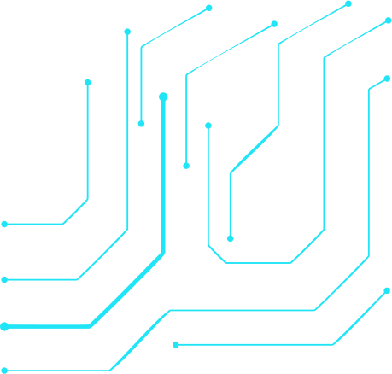
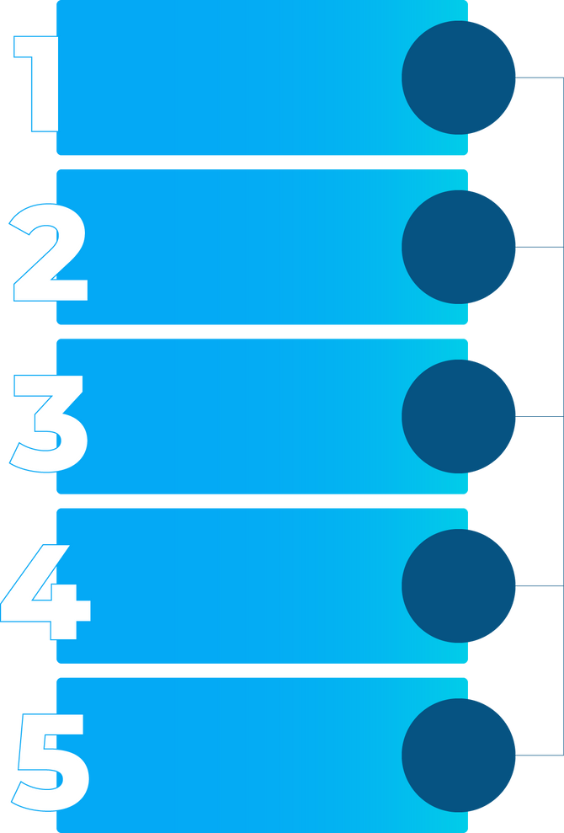
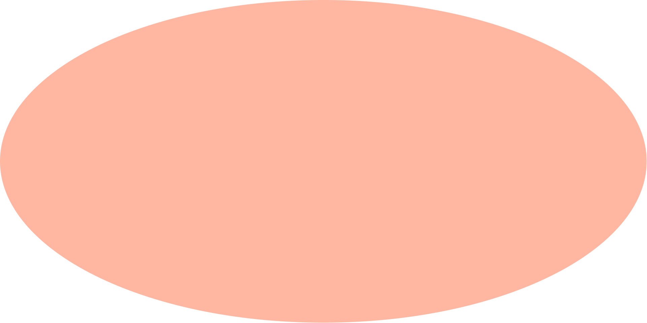
NỘI DUNG
I. GIỚI THIỆU
II. GIẢI PHÁP THIẾT KẾ
III. KẾT QUẢ THỰC NGHIỆM
IV. KẾT LUẬN
V. HƯỚNG PHÁT TRIỂN
1

Slide 3
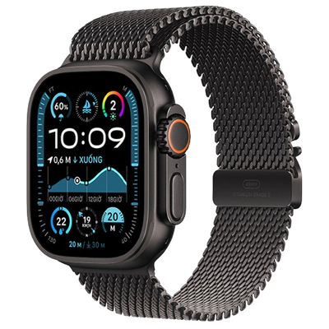
I. GIỚI THIỆU
1.TÌNH HÌNH THỰC TIỄN
Sự phát triển mạnh mẽ
Tích hợp nhiều chức năng đa dạng
Tiềm năng tích hợp IoT
Hỗ trợ tốt trong việc quản lý và giám sát
Nhu cầu trong điều khiển không chạm
2

Slide 4
I. GIỚI THIỆU VÀ ĐẶT VẤN ĐỀ
2. MỤC TIÊU HƯỚNG ĐẾN
Cải thiện tai nạn về điện trong hộ gia đình.
Thân thiện với người lớn tuổi và trẻ nhỏ.
Tăng tính tự động hóa trong sinh hoạt.
Tiện nghi và tối ưu trong quá trình sử dụng.
3

Slide 5



II. GIẢI PHÁP THIẾT KẾ
SƠ ĐỒ KHỐI HỆ THỐNG
KHỐI CLOUD
KHỐI XỬ LÝ TRUNG GIAN
GATEWAY
KHỐI ĐIỀU KHIỂN THIẾT BỊ
KHỐI NGUỒN
KHỐI XỬ LÝ
KHỐI PHÁT TÍN HIỆU
4

Slide 6

II. GIẢI PHÁP THIẾT KẾ
2. LÝ DO LỰA CHỌN GIẢI PHÁP
Nhu cầu thực tiễn cao
Chi phí phần cứng rẻ và tối ưu
Khả năng tích hợp và phát triển cao
Hỗ trợ cho người có hoàn cảnh đặc biệt
Tiết kiệm năng lượng
Xu hướng nghiên cứu tương lai
5

Slide 7
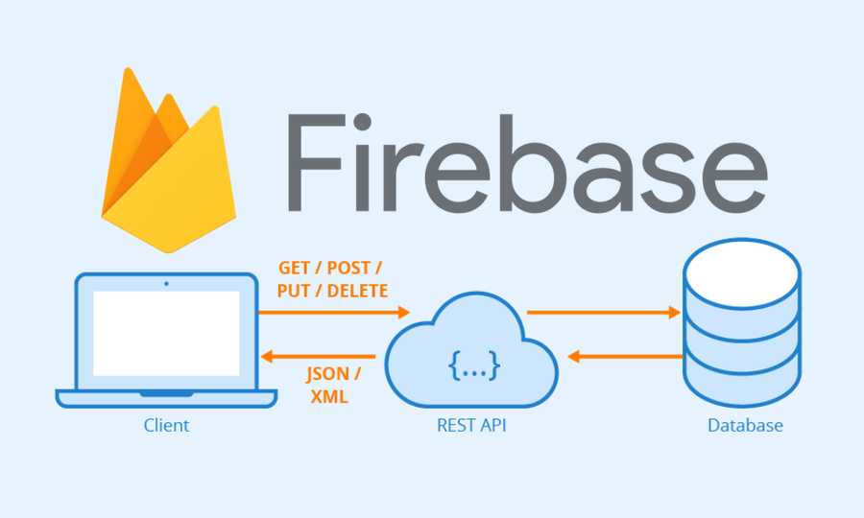
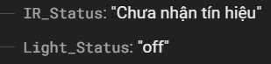
II. GIẢI PHÁP THIẾT KẾ
3. NỀN TẢNG FIREBASE
Firebase là một dịch vụ trực tuyến, hoạt động như một phần mềm hỗ trợ.
Có thể dễ dàng quản lý cơ sở dữ liệu, xác thực người dùng, lưu trữ tệp tin, gửi thông báo đẩy và phân tích dữ liệu.
Các thông số thiết lập trong đề tài:
6

Slide 8
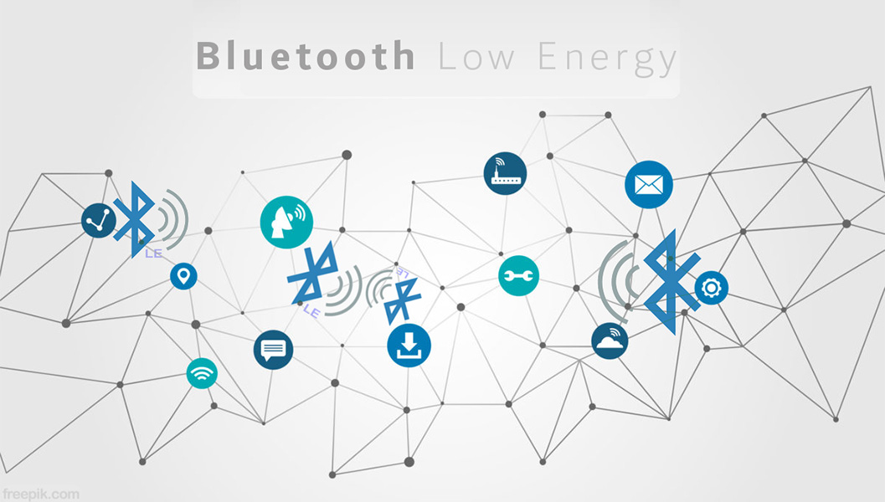
II. GIẢI PHÁP THIẾT KẾ
4. GIAO TIẾP BLUETOOTH LOW ENERGY(BLE)
Là một chuẩn kết nối không dây tiết kiệm năng lượng, phát triển bởi Bluetooth SIG (Special Interest Group).
BLE sử dụng tần số 2,4 GHz để truyền thông tin giữa các thiết bị.
Sử dụng giao thức kết nối hai bước để thiết lập kết nối giữa hai thiết bị BLE: Giao thức kết nối và Giao thức giao tiếp.
Các đặc điểm nổi bật: Tiết kiệm năng lượng
Độ tin cậy cao
Chi phí thấp
7

Slide 9
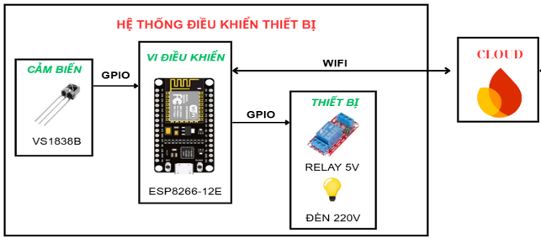
II. GIẢI PHÁP THIẾT KẾ
5. THIẾT KẾ HỆ THỐNG ĐIỀU KHIỂN ĐÈN
Sử dụng dòng vi điều khiển ESP32-C6-Devkitc
Khả năng hỗ trợ Wi-Fi chuẩn 802.11 b/g/n
Hệ thống điều khiển đèn kết nối Wifi giao tiếp với Firbase.
Gửi tín hiệu lên Firebase để báo hiệu bắt đầu hoạt động.
Nhận tín hiệu từ Firebase để điều khiển thiết bị.
8

Slide 10
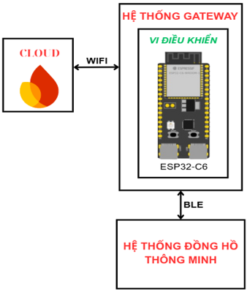
II. GIẢI PHÁP THIẾT KẾ
6. THIẾT KẾ HỆ THỐNG VÀ GATEWAY
Sử dụng dòng vi điều khiển ESP32-C6-Devkitc.
Khả năng hỗ trợ Wi-Fi 6 (802.11ax) và Zigbee/Thread bên cạnh BLE 5.0.
Hệ thống Gateway kết nối BLE với đồng hồ.
Nhận tín hiệu trạng thái hồng ngoại từ Firebase để chuyển đến đồng hồ.
Nhận tín hiệu điều khiển thiết bị từ đồng hồ để gửi tới Firebase.
9

Slide 11
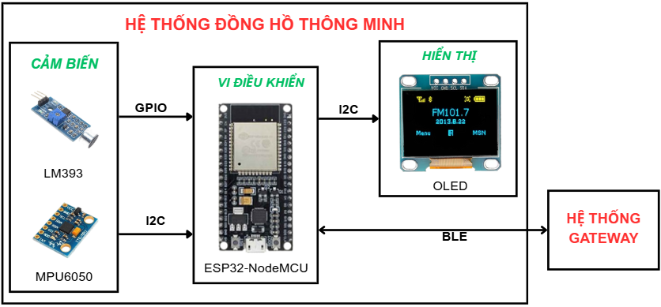
II. GIẢI PHÁP THIẾT KẾ
6. THIẾT KẾ ĐỒNG HỒ THÔNG MINH
Sử dụng dòng vi điều khiển ESP32-C6-Devkitc
Khả năng tích hợp Wi-Fi 802.11 b/g/n và Bluetooth v4.2 (Classic + BLE)
Đồng hồ kết nối BLE với Gateway.
Đọc tín hiệu âm thanh và góc quay từ người dùng. Để xử lý.
Gửi thông tin báo hiệu đến Gateway để chuyển tiếp tới Firebase
10

Slide 12
II. GIẢI PHÁP THIẾT KẾ
7. LƯU ĐỒ XỬ LÝ HỆ THỐNG ĐIỀU KHIỂN ĐÈN
Begin
Khởi tạo Wifi, Firebase,...
Kết nối Wifi và kết nối với Firebase.
Kiểm tra tín hiệu hồng ngoại từ người dùng và gửi lên Firbase.
Đọc giá trị trạng thái đèn trên Firebase gửi về.
Xử lý thống báo gửi về.
Bật tắt đèn theo yêu cầu của người dùng.
Không
Có nhận tín hiệu hồng ngoại ?
Có
Gửi thông báo lên Firbase
Kích relay tắt đèn
OFF
Kiểm tra thông báo trạng thái đèn ?
ON
Kích relay bật đèn
11

Slide 13
II. GIẢI PHÁP THIẾT KẾ
8. LƯU ĐỒ XỬ LÝ HỆ THỐNG GATEWAY
Begin
Khởi tạo Wifi, Firebase,...
Kết nối Wifi để liên kết với Firebase. Kết nối Bluetooth với đồng hồ.
Gửi trạng thái hồng ngoại từ Firebase đến đồng hồ để báo hiệu.
Trao đổi thông tin với đồng hồ về trạng thái thiết bị mà người dung yêu cầu.
Xử lý thông báo nhận được và gửi ngược về Firebase.
Kết nối Bluetooth
Gửi thông báo từ Firebase đến đồng hồ
Không
Nhận tín hiệu từ đồng hồ ?
Có
Gửi thông báo đến Firebase
12

Slide 14
II. GIẢI PHÁP THIẾT KẾ
9. LƯU ĐỒ XỬ LÝ HỆ THỐNG ĐỒNG HỒ
Begin
Khởi tạo
Kết nối Bluetooth với Gateway.
Nhận trạng thái hồng ngoại từ Gateway gửi đến đồng hồ.
Thực hiện thao tác để thay đổi trạng thái của thiết bị.
Gửi yêu cầu thay đổi trạng thái của thiết bị.
Kết nối Bluetooth
Không
Kiểm tra trạng thái IR?
Có
Thực hiện bật/tắt đèn
Gửi tín hiệu đến Gateway
Hiển thị trên Oled
13

Slide 15
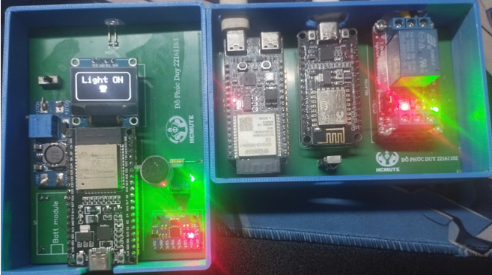
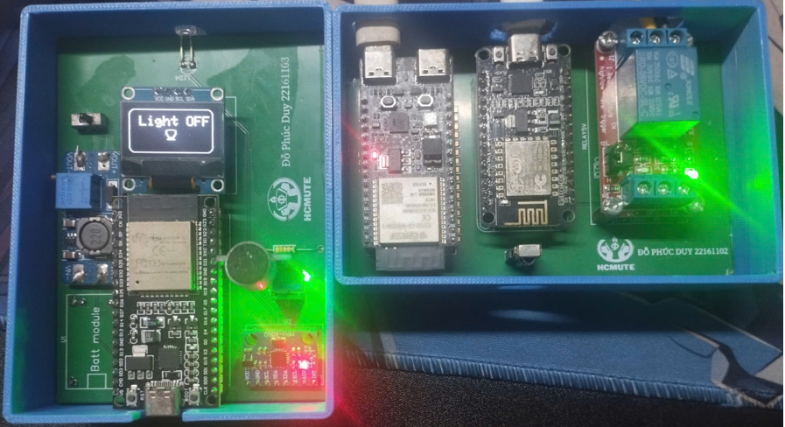
III. KẾT QUẢ NGHIÊN CỨU
HỆ THỐNG ĐIỀU KHIỂN THIẾT BỊ
Bật đèn thành công
Tắt đèn thành công
14

Slide 16
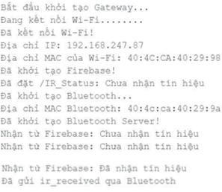
III. KẾT QUẢ NGHIÊN CỨU
2. QUÁ TRÌNH GIAO TIẾP CỦA GATEWAY
Nhận tín hiệu bật đèn
Nhận tín hiệu tắt đèn
Kết nối thành công Firebase và đồng hồ
15

Slide 17
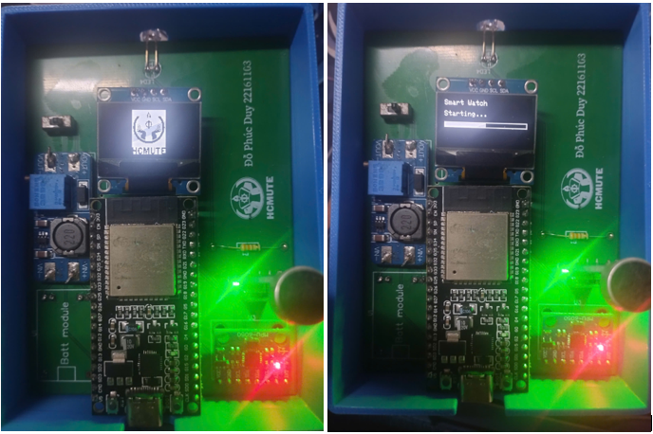
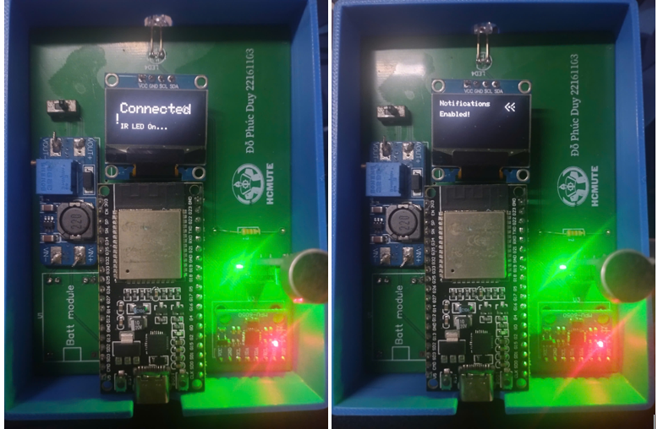
III. KẾT QUẢ NGHIÊN CỨU
3. QUÁ TRÌNH TRUYỀN/NHẬN TÍN HIỆU CỦA ĐỒNG HỒ
Khởi động đồng hồ
Kết nối Bluetooth thành công với Gateway
16

Slide 18
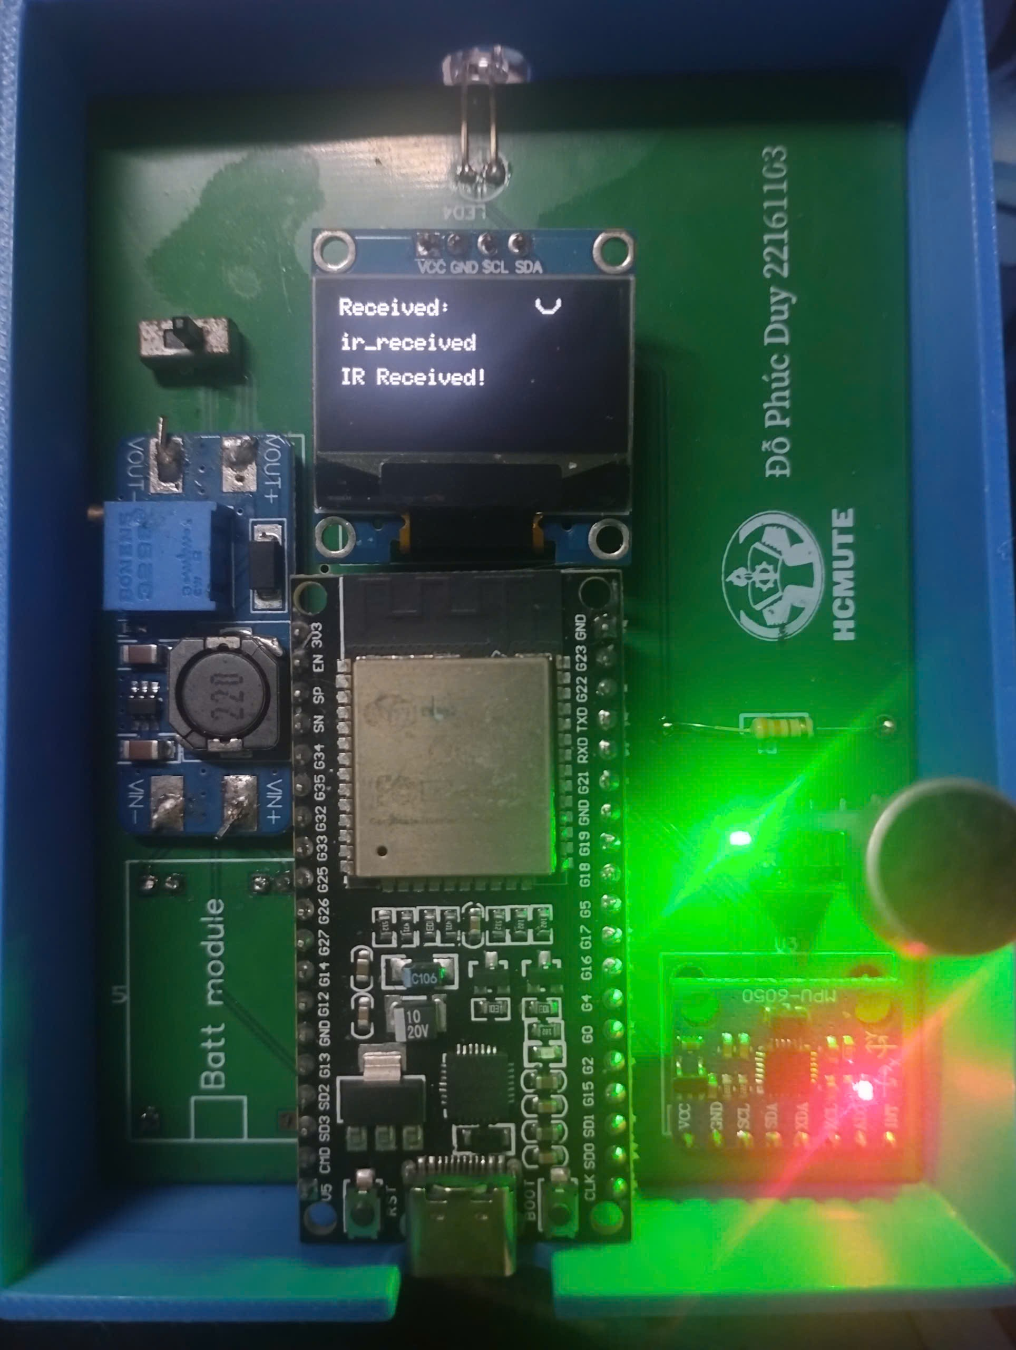
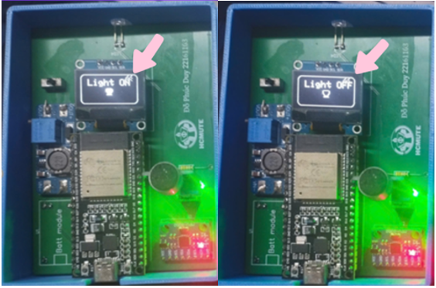
III. KẾT QUẢ NGHIÊN CỨU
3. QUÁ TRÌNH TRUYỀN/NHẬN TÍN HIỆU CỦA ĐỒNG HỒ
Nhận được tín hiệu hồng ngoại từ Gateway gửi đến
Có thể thực hiện tiếp tục thao tác để bật tắt đèn
17

Slide 19

IV. KẾT LUẬN
1. ĐÁNH GIÁ KẾT QUẢ
Việc thiết kế đúng với yêu cầu được đề ra từ trước.
Cảm biến hoạt động gần như đúng với yêu cầu đề ra chỉ có vài sai sót trong quá trình thi công.
Hoạt động bật tắt đèn đúng và độ trễ trong ngưỡng có thể chấp nhận được.
Tiết kiệm năng lượng, nguồn pin có thể hoạt động nhiều giờ và có thể sạc pin để bảo đảm nguồn.
18

Slide 20
IV. KẾT LUẬN
2. ĐIỂM MẠNH VÀ HẠN CHẾ
Điểm mạnh
Hạn chế
Người dùng dễ sử dụng.
Cảm biến dễ bị nhiễu từ môi trường.
Chi phí phần cứng thấp và dễ dàng tích hợp.
Yêu cầu kết nối Wifi ổn định
Tiết kiệm năng lượng.
Phạm vi tín hiệu hồng ngoại hạn chế.
Tăng trải nghiệm người dùng.
Tính bảo mật dữ liệu không cao.
19

Slide 21
V. HƯỚNG PHÁT TRIỂN
Mở rộng thiết bị điều khiển: Tích hợp thêm các thiết bị như quạt, TV, máy lạnh, rèm cửa,… điều khiển tập trung qua đồng hồ.
Phát triển ứng dụng điện thoại: Thiết kế app mobile hỗ trợ điều khiển từ xa, dùng đồng hồ để giám sát.
Ứng dụng AI học thói quen: Đồng hồ học lịch sinh hoạt người dùng và tự động điều khiển thiết bị phù hợp.
20

Slide 22

THANK YOU
Họ và tên: Đỗ Phúc Duy
Ngành Công nghệ Kỹ thuật Điện tử - Viễn thông
Khoa Điện – Điện tử -Trường Đại học Sư phạm Kỹ thuật Tp. Hồ Chí Minh
Điện thoại: 0328313042
Email: 22161102@student.hcmute.edu.vn

